Slide 1

基于情感词典的豆瓣电影评论数据分析
成员：陶淳 许天逸 夏振华
指导老师：袁宇丹

Slide 2
课题背景
随着网络技术的不断发展，微博、论坛等众多网站为用户提供了更加广阔的平台来交流信息、表达意见。这些网站的用户评论信息往往蕴含着巨大的商业价值，不仅反应了用户的情感态度，更反应了社会集体的情感状态。用户评论信息的挖掘可以让其他用户更加了解产品，同时也可以让商家更好地识别用户的产品需求和喜好，提高市场竞争力。
其中，豆瓣网作为中国最大最权威的电影评论网站之一，它对电影的评价在人们选择和认知电影的过程中扮演着非常重要的作用。豆瓣评分直接反应了豆瓣网对电影的评价，但豆瓣评分往往只关注了用户对电影的评分信息，而忽视了用户的评论信息，使得人们看到的最终评分未必能反应这部电影的真实情况。
为了帮助浏览者有效的解读影评文本，了解影评中的情感因素，我们对影评文本进行情感分析并计算得到电影评论的情感得分，通过对电影评论情感得分与豆瓣原生用户评分进行综合对比与分析，使用户更好地了解电影的整体评价。

Slide 3
研究现状
情感分析主要针对文本信息，目前的研究主要集中在针对不同领域的用户评论进行分类、预测等。
在旅游业领域，郭宇、王晰巍等人使用情感分析的方法，通过同程旅游网中的评论信息，构建了情感分析的用户影响力模型并绘制了评论信息的情感雷达图、用户影响力的幂律图和情感词的标签云图。
在社交网络领域，王伟军、黄英辉等人通过爬取微博评论信息，利用《同义词词林》及word2vec等工具构建新的情感字典，进一步通过分析公众情感对新产品市场进行了预测研究。
在新闻领域，潘云仙等使用JST模型对新闻文本进行分析，避免了与情感无关的语句对分析的影响。

Slide 4
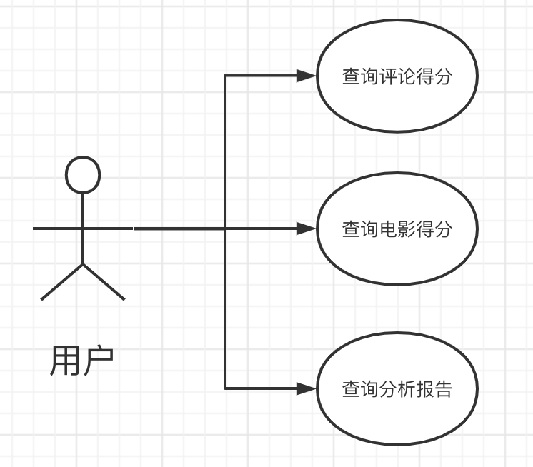
需求分析
鉴于网络用户评价已成为人们选择产品或服务时的重要参考指标,旨在了解打分评价和评论评价之间的关系,同时为仅有评论评价的网站提供符合潜在分值的排序和推荐功能。

Slide 5
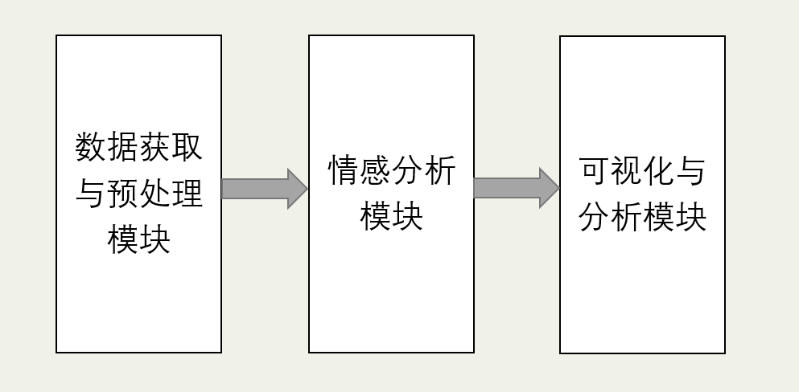
系统框图

Slide 6
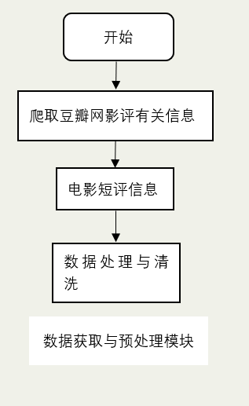
数据获取与预处理模块
数据获取与预处理模块用于爬取豆瓣网相关电影评论文本，包括每条评论有关的信息；
对爬取的信息进行数据清洗，过滤无效信息；

Slide 7
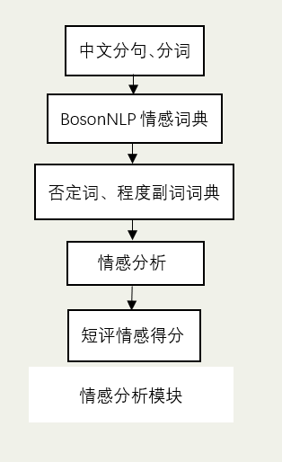
情感分析模块
对电影评论文本进行中文分句、分词；
使用BosonNLP情感词典作为词汇本体，同时使用否定词词典、程度副词词典和停用词词典，进行情感得分的计算；
对当前电影所有评论的情感得分加权处理得到该电影的评论得分；

Slide 8
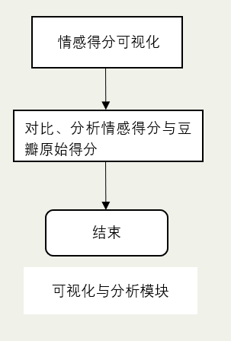
可视化与分析模块
在可视化与分析模块中，主要基于上述的情感分析模块，将计算得到的评论得分以多种方式进行可视化，如：不同情感得分分数段的出现频率、所有评论情感得分的波动情况、基于评论时间的情感得分波动等；
通过与原始豆瓣评分比较，发现在考虑到用户影评情感信息后的电影评分与原始豆瓣评分之间的差异，并分析差异的来源，方便用户更好地参考豆瓣网的电影评分。

Slide 9
关键技术
爬虫
Jieba中文分词
基于BosonNLP情感词典的情感分析

Slide 10
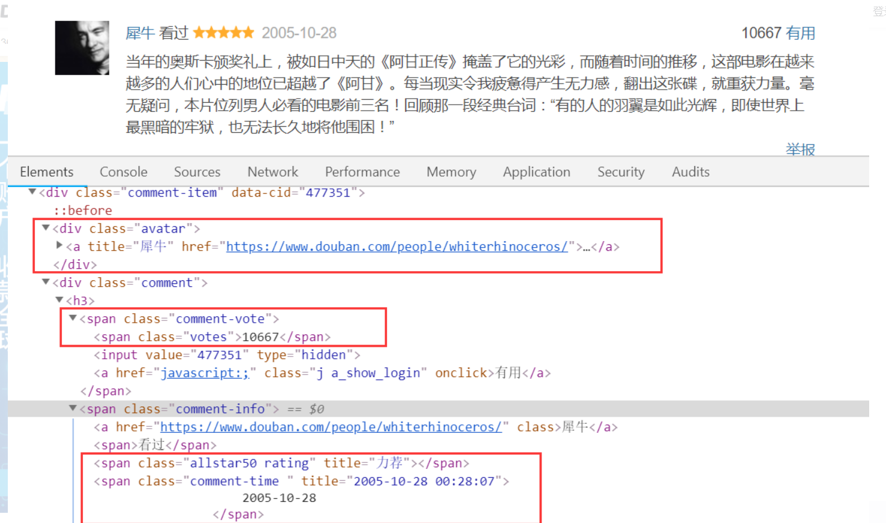
爬虫
审查网页元素，获取目标网站DOM树结构

Slide 11
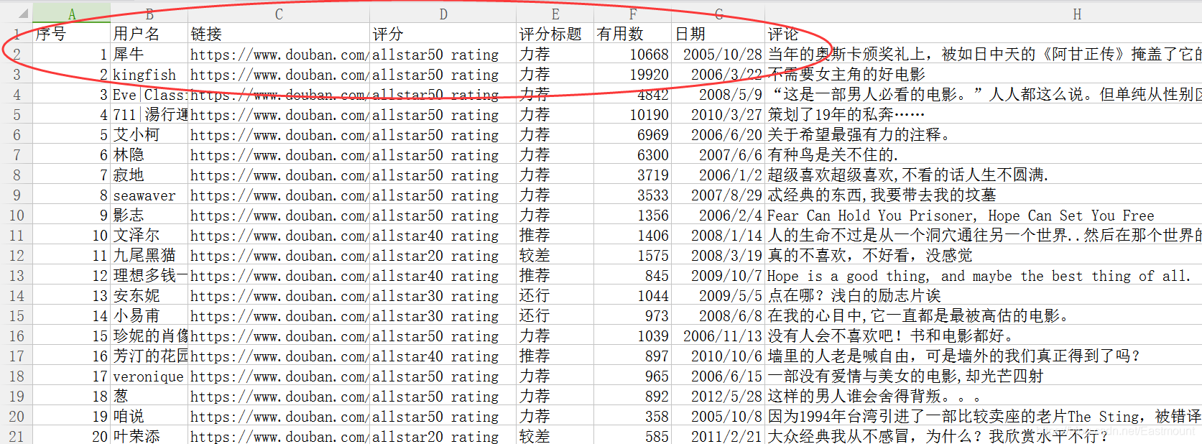
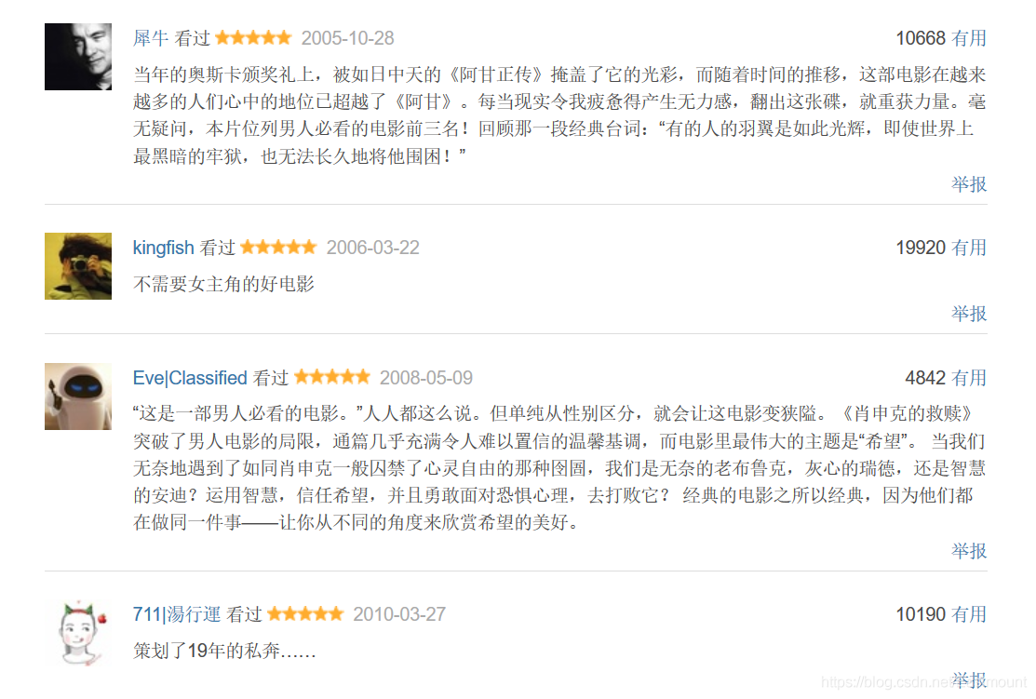
爬虫
使用Selenium抓取电影评论信息
抓取给定数量的评论并存储至CSV文件

Slide 12
Jieba中文分词
Jieba 是目前最好的 Python 中文分词组件；
可使用 jieba.cut 和 jieba.cut_for_search 方法进行分词，两者所返回的结构都是一个可迭代的 generator，可使用 for 循环来获得分词后得到的每一个词语（unicode）；
可直接使用 jieba.lcut 以及 jieba.lcut_for_search 直接返回 list。

Slide 13
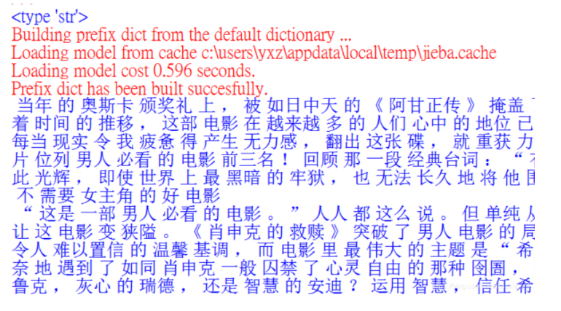
Jieba中文分词
Jieba分词效果图如下：

Slide 14
基于BosonNLP情感词典的情感分析
BosonNLP情感词典是从微博、新闻、论坛等数据来源的上百万篇情感标注数据当中自动构建的情感极性词典，每行为一个词及其对应的情感分值，以空格分隔，共包括114767个词语。其中负数代表偏负面的词语，正数代表偏正面的词语，正负的程度可以由数值的大小反应出。
对文档分词，找出文档中的情感词、否定词以及程度副词，然后判断每个情感词之前是否有否定词及程度副词，将它之前的否定词和程度副词划分为一个组，如果有否定词将情感词的情感权值乘以-1，如果有程度副词就乘以程度副词的程度值，最后所有组的得分加起来，得到文本的情感得分。

Slide 15
技术难点
反爬虫技术；
评论文本中的口语化现象，例如正话反说、反话正说、讽刺等。

Slide 16
开发工具
操作系统：Windows 10
编程语言：Python 3
核心Python包：
  selenium（爬虫）
  jieba（分词）
  matplotlib（可视化）
BosonNLP情感词典

Slide 17
预期成果
基于情感词典的电影评论评分模型
基于电影评论评分和用户评论评分的综合分析报告

Slide 18
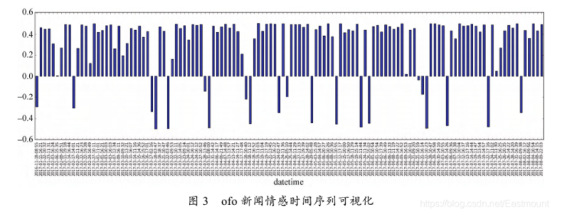
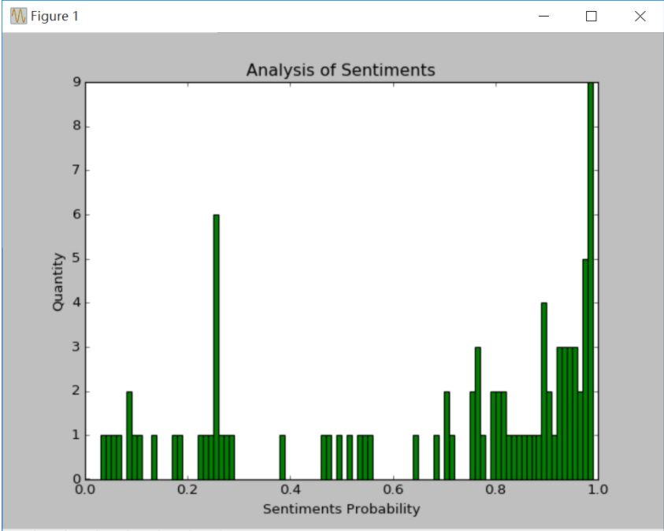
预期成果示例图

Slide 19
人员分工
许天逸:
  学习爬虫Selenium的相关知识，并用爬虫对相关电影进行评论爬取
陶淳:
  学习分词工具JieBa的使用，并对爬取的数据进行分词处理
夏振华:
  了解BosonNLP的相关知识，基于BosonNLP进行相关情感处理
合作:
  了解matplotlib相关知识，并对数据进行可视化处理
  整合相关数据，编写相应文稿和PPT

Slide 20
进度安排
11月~12月:
  技术调研，了解相关工具的使用
  编写开题报告，进行开题答辩，提交需求分析文档
1月~2月:
  爬虫脚本编写，分词处理
  截取一到两部电影进行情感分析
3月:
  处理实践的结尾部分，得出结论并编写相应文档
4月:
  提交结题报告，进行答辩

